Slide 1

115 лет со дня рождения
Ожегова
Сергея Ивановича
Презентацию выполнила
обучающаяся 8А класса
МОУ «СОШ № 9 с. Нины»
Окорокова Анна
Руководитель проекта:
учитель русского языка и литературы
М.Е.Москалева

Slide 2

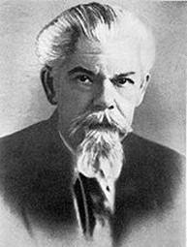

пунк
Ожегов
Сергей Иванович
1900-1964 г
2015 год - Год Литературы в России

Slide 3
Сергей Ожегов (22.09.1900 г) - один из крупнейших
русских лексикографов и лексикологов, доктор филологических наук, профессор.
Более всего он
известен как автор самого популярного
однотомного толкового «Словаря
русского языка», который занимает
особое место среди других толковых
словарей русского языка.
Это единственный относительно полный
однотомный словарь (80000 слов и выражений),
который последовательно,
от издания к изданию отражает
изменения в русской литературной лексике.
2015 год - Год Литературы в России

Slide 4
Ожеговы – уральская фамилия
От слова «ожег» - палка, которую окунали
в расплавленный металл, чтобы
определить степень
его готовности
2015 год - Год Литературы в России

Slide 5
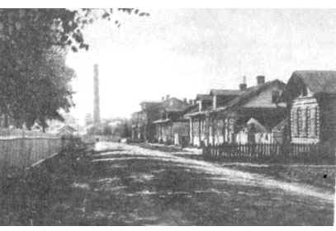
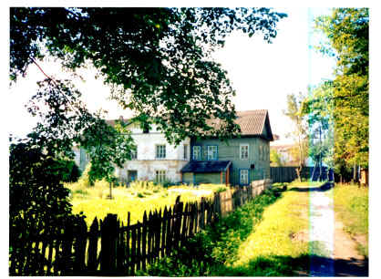
Тверская губерния
фабричный поселок
Каменское
2015 год - Год Литературы в России

Slide 6
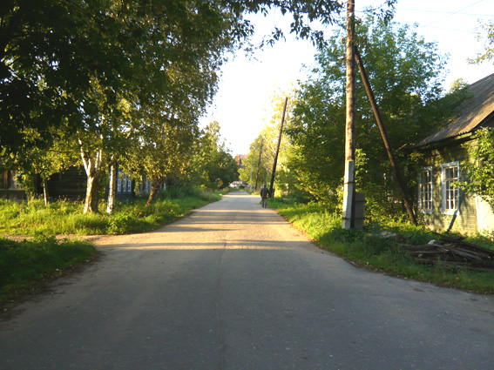
Живописная улица Красногвардейская со старинными деревянными домами рабочих фабрики ведет к дому Ожегова
2015 год - Год Литературы в России

Slide 7
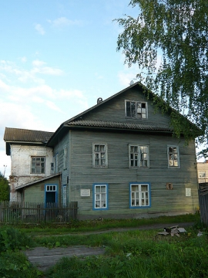
В Кувшиново (ранее пос.Каменное) сохранился дом, в котором родился великий лексикограф
2015 год - Год Литературы в России

Slide 8
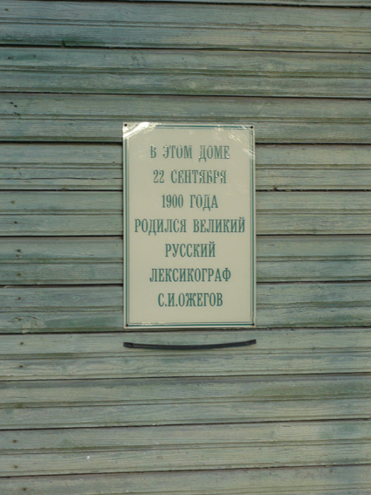
Мемориальная доска на доме,
где родился С.И.Ожегов
2015 год - Год Литературы в России

Slide 9

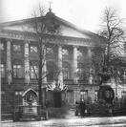
Иван Иванович Ожегов (отец)
инженер бумажной фабрики
купцов Кувшиновых
Александра Федоровна Ожегова (мать)
акушерка фабричной больницы
2015 год - Год Литературы в России

Slide 10
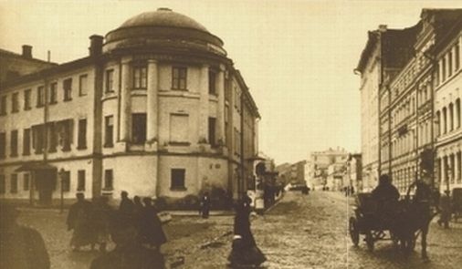
Гимназия № 5
г. Санкт-Петербург
2015 год - Год Литературы в России

Slide 11
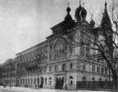

Петроградский
университет
2015 год - Год Литературы в России

Slide 12

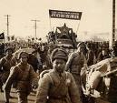
События 1918 года
Гражданская
война
2015 год - Год Литературы в России

Slide 13

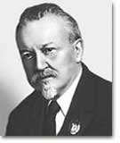
Д. Ушаков
Словарь под редакцией профессора Дмитрия Николаевича Ушакова вышел в свет в 1935-1940 годах. Сергей Иванович Ожегов
был одним из самых активных
сподвижников Д.Н. Ушакова:
из общего объема словаря
в 435 печатных листов
он подготовил более 150.
2015 год - Год Литературы в России

Slide 14

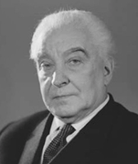
Виноградов В.
2015 год - Год Литературы в России

Slide 15
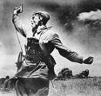

Во время Второй мировой войны
Ожегов не эвакуировался из столицы,
а остался преподавать.
Великая
Отечественная
Война
1941-1945
2015 год - Год Литературы в России

Slide 16
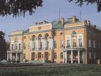

Институт языка и письменности Академии наук
Г. Москва
В 1936 году Ожегов переехал в Москву.
С 1937 года преподавал в московских вузах (МИФЛИ, МГПИ).
С 1939 года Ожегов — научный сотрудник
Института языка и письменности,
Института русского языка,
Института языкознания АН СССР
2015 год - Год Литературы в России

Slide 17

Изд. 1949 г
1990 г. – премия
им. А.С. Пушкина
.
Первое издание
«Словаря русского языка»
С.И. Ожегова
вышло в 1949 году.
С того времени
по 1991 год
ожеговский словарь
выдержал 23 издания,
общим тиражом свыше
7 миллионов экземпляров.
2015 год - Год Литературы в России

Slide 18
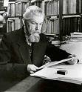
«Я предполагаю внести ряд
усовершенствований в словарь,
Включить новую лексику, вошедшую
За последние годы в русский язык, расширить фразеологию, пересмотреть определения слов, получивших новые оттенки значения, пересмотреть определения терминов для приведения их в соответствие с современными понятиями науки и техники, пересмотреть стилистическую характеристику слов, усилить нормативную сторону словаря»
1964 г
2015 год - Год Литературы в России

Slide 19



Н.Ю. Шведова
2015 год - Год Литературы в России

Slide 20



Сегодня знаменитый словарь выходит под двумя фамилиями — Сергея Ивановича Ожегова и Натальи Юльевны Шведовой. Называется он «Толковый словарь русского языка». К нему обращаются учителя, журналисты, писатели, актеры и режиссеры, дикторы радио и телевидения, студенты и школьники.
2015 год - Год Литературы в России

Slide 21
«Его подвиг никогда не забудется нами,
и я верю, что созданный им чудесный словарь
сослужит великую службу многим поколениям…»
К.И. Чуковский о С.И. Ожегове
2015 год - Год Литературы в России

Slide 22
По страницам словаря
Книга- 1.произведение печати в виде переплетённых
листов бумаги с каким- нибудь текстом 2. сшитые в один переплёт чистые или разграфлённые листы бумаги для каких –нибудь записей
Друг- 1.тот, кто связан с кем-нибудь дружбой, 2.сторонник, защитник кого-чего-нибудь… 3.употребляется как обращение к близкому человеку, а также (прост.) как вежливое обращение к товарищу, к соседу, к встречному человеку…
2015 год - Год Литературы в России

Slide 23
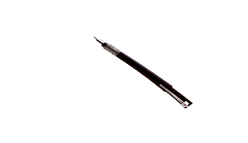
ЗА ВНИМАНИЕ
2015 год - Год Литературы в России

